Slide 1
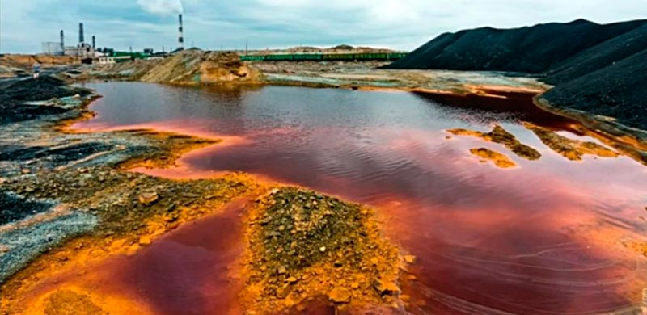
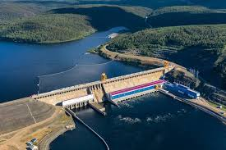
Влияние человека
на гидросферу

Slide 2
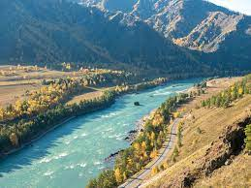
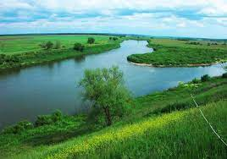
Вода - источник жизни.
Данное выражение давно утратило свое значение. Природа и реки становятся менее красивыми, и все от вреда, наносимого человеком. О том, как человек влияет на реки и озера, знают многие. Конечно, крайне отрицательно. Бороться с сохранением ресурсов, их восстановлением нужно повсеместно, общими усилиями, иначе в скором будущем реки и озера придут в полную негодность, а многие виды рыб просто исчезнут.

Slide 3
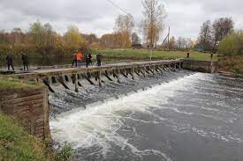
Река - это естественный водный поток, текущий по одному и тому же месту постоянно или же с перерывами в сухой сезон (пересыхание реки). Реки - один из природных ресурсов. Человек активно воздействует на реки. Он строит платины, каналы, водохранилища, изменяет поверхностный сток рек, путем насадки лесов, устройства прудов и снегозадержания. Накопленные весенние воды в летний сезон поддерживает более высокий уровень рек. Так же человек и отрицательно влияет на реки. Загрязняет берега и сами реки. Массово истребляет жителей рек.

Slide 4
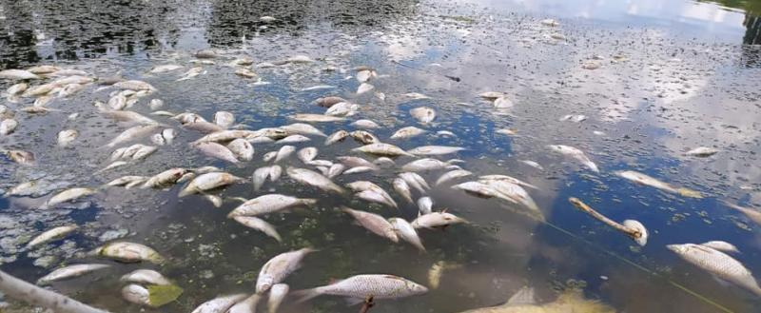
Состояние рек ухудшается массовым истреблением рыбы, раков, являющихся некими фильтрами для очистки воды. Большой урон наносят браконьеры, расставляя сети, шашки динамита для массового отлова рыбы. Реки стали ресурсными для многих заводов, фабрик, в результате чего происходит высыхание рек, гибель плавающей там живности.

Slide 5
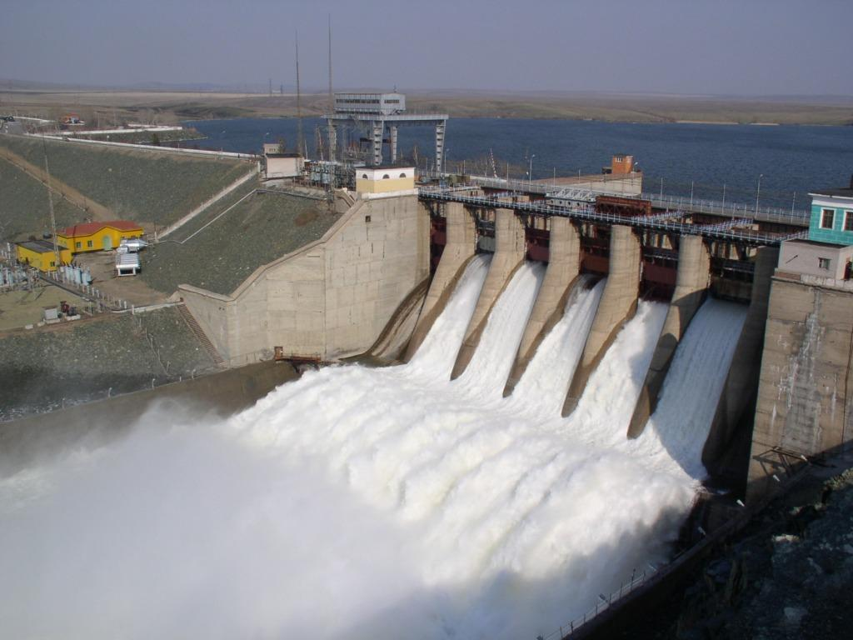
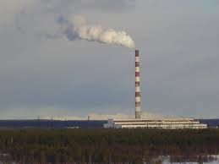
Деятельность человека становится в настоящее время мощным фактором, влияющим на качество водных ресурсов. Влияние это может быть как непосредственным, например при строительстве ГЭС, заборе воды рек для орошения и т.п., так и косвенным, через другие компоненты природы: климат, почву, растительность и др.

Slide 6
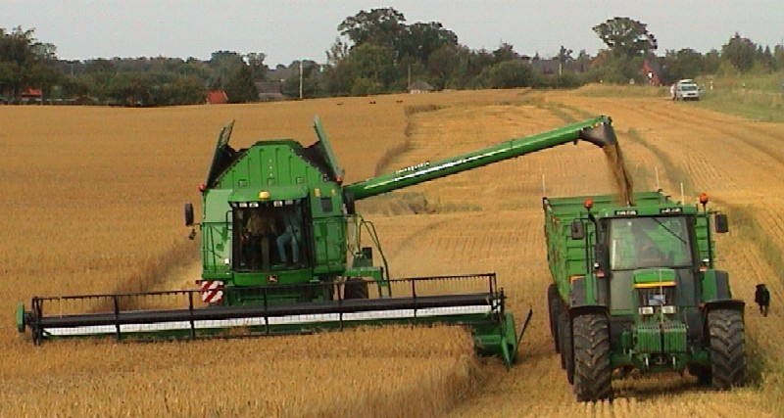
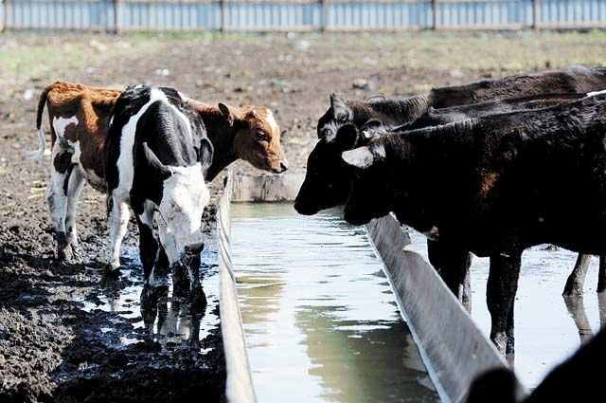
Второй водопотребитель — сельское хозяйство, забирающее 25 куб. км воды и сбрасывающее около 7 куб. км (огромные потери при транспортировке).

Slide 7
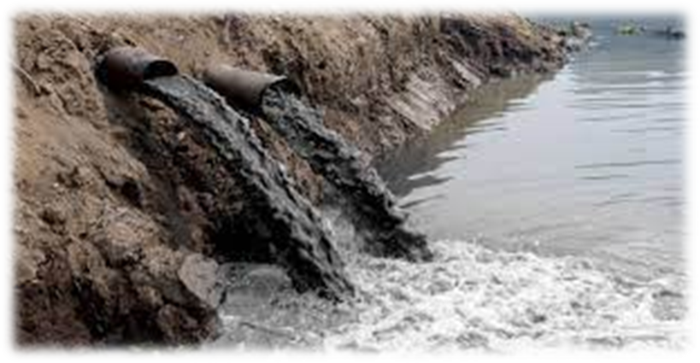
Третий водопотребитель — жилищно-коммунальное хозяйство. Из водоемов ЖКХ забирает 16,5, куб. км, в том числе 6 куб. км (больше чем промышленность и сельское хозяйство, вместе взятые - 5,3 куб. км) из подземных источников. Обратно ЖКХ сбрасывает 13,7 куб. км.3

Slide 8
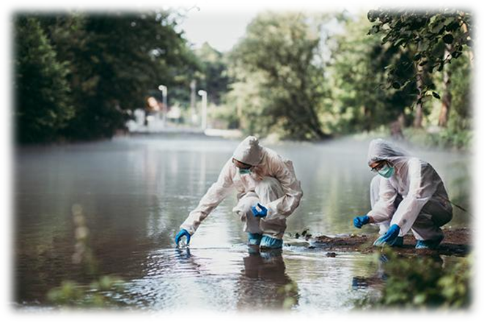
Среди речных бассейнов максимальную хозяйственную на грузку испытывают бассейны рек с многоотраслевым хозяйством. Это, прежде всего, бассейны рек центра и юга европейской части России (Оки, Дона, Днепра, Кубани), а также бассейны Волги, Се­верной Двины, рек Урала, Южной Сибири. Уровень загрязнения российских рек таков, что «условно чистыми» или «слабозагрязненными» считаются лишь реки Камчатки и некоторые реки Край­него Севера. Воды подавляющего большинства рек оцениваются как «грязные» и «чрезвычайно грязные» с превышением предельно допустимых концентраций (ПДК) загрязняющих веществ в десятки и сотни раз.
Если сельское хозяйство допускает большие потери воды, то ЖКХ и промышленность являются основными источниками загрязнения.

Slide 9
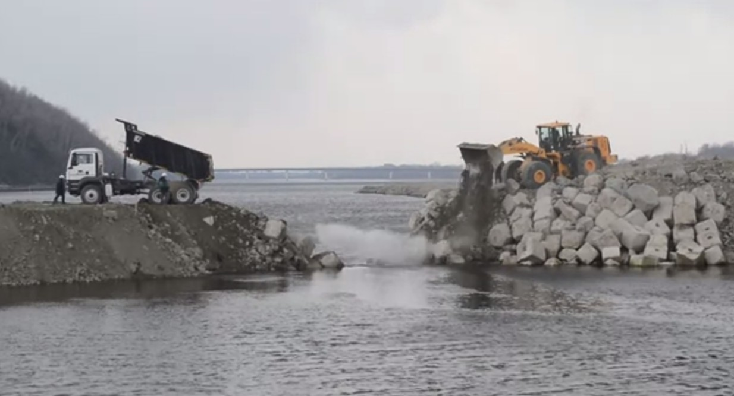
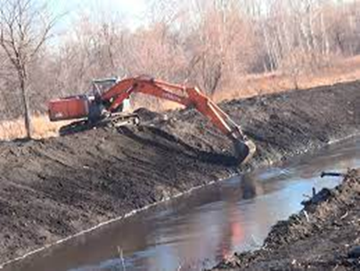
Человеческая деятельность приводит к многообразным видам нарушений естественного состояния русел. Вырубка лесов изменяет условия стока и увеличивает размах колебаний величины расходов воды в реках. Водность рек изменяется также разбором воды на хозяйственные нужды. Так, сток рек в южной части бывшего СССР местами уменьшился до 2/3, следствием чего может быть снижение максимальных величин расходов или увеличение внутригодового контраста этих величин.
Строительство противопаводковых каналов, спрямление русел рек и переброска стока по руслам, выработанным сравнительно слабыми потоками, – еще один способ изменения водности рек, ведущий часто к резкому усилению глубинной эрозии.
Существенные изменения русловых процессов вносят водохранилища. Ежегодно вводится 300–500 новых водохранилищ.

Slide 10
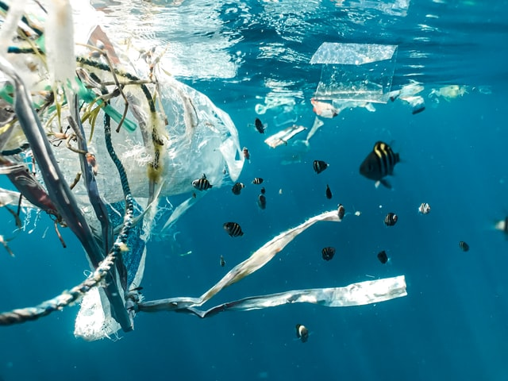
Все основные последствия загрязнения воды делят на две основных группы, это непосредственное воздействие на природу и людей. Что касается первой группы, то последствия загрязнения воды крайне опасны для человека, ежегодно это приводит к миллионам смертей. Ежегодно неочищенной питьевой водой пользуется около 1 миллиарда человек, большинство из этих людей употребляю воду из рек и озер, находящихся в непосредственной близости от их дома.

Slide 11
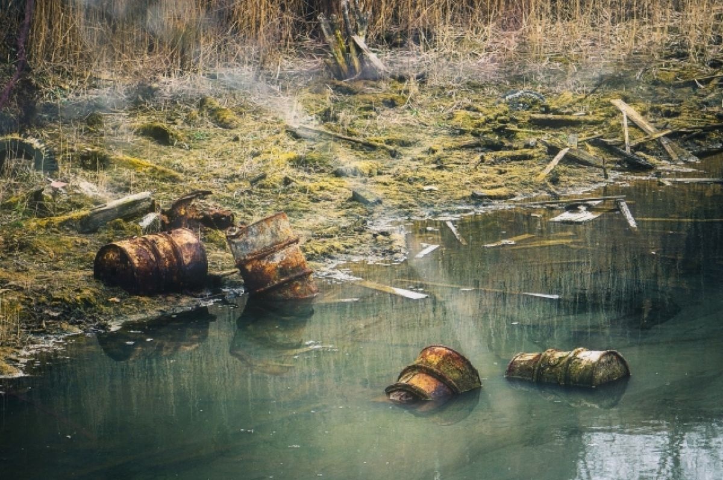
Еще одну опасность представляют воды, загрязненные тяжелыми металлами, такие вещества как свинец, ртуть, мышьяк могут быть причинами различных проблем со здоровьем. Ситуация усугубляется еще и серьезнейшим загрязнением воды пестицидами и нитратными удобрениями.

Slide 12
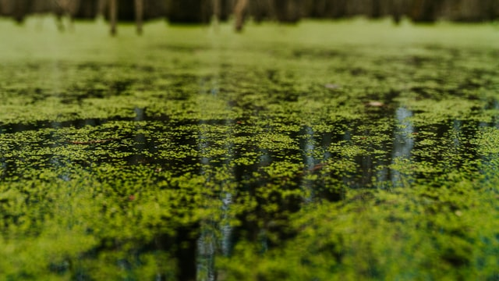
Согласно статистике около 1,5 миллионов россиян, ежегодно сталкиваются с такими проблемами со здоровьем, как кожная сыпь, острый шок, респираторные инфекции и гепатит в прибрежных водах, загрязненных сточными водами.

Slide 13
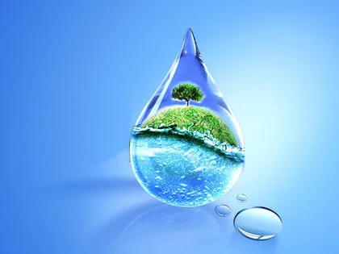
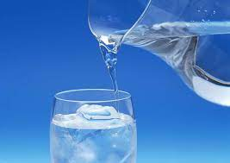
Без воды человек не может существовать, но мало кто задумывается, что, оказывая негативное влияние на реки, люди уничтожают их значимость, чистоту и экологичность своими руками.

